Slide 1
Повышение двигательной активности через взаимодействие воспитателя с инструктором по физической культуре
Составили:
Чекрышова Е.Н., инструктор по физической культуре первой квалификационной категории
Устинова М.Ю., воспитатель первой квалификационной категории

Slide 2
Актуальность
Большинство современных детей ведут дома малоподвижный образ жизни. Это происходит из-за ряда причин: отношение родителей к двигательной активности своего ребенка; просмотр телевизора; игры на компьютере. Таким образом, объем двигательной активности детей значительно снижен.

Slide 3
Актуальность
Решение данной проблемы осуществляется как в рамках физкультурно-оздоровительной работы, так и непосредственно в ходе образовательной деятельности и режимных моментов в ДОУ. При этом важна согласованность действий педагогов и специалистов.

Slide 4
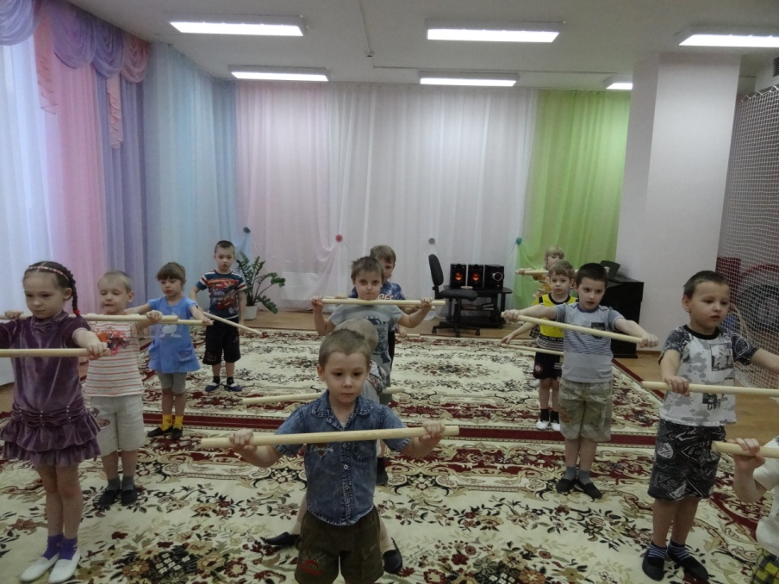
Цель проекта – создание условий для повышения двигательной активности детей старшего дошкольного возраста.
Задачи:
1.развивать знания детей о влиянии движений на организм человека;
2.формировать у детей стойкое желание вести активный образ жизни;
3.приобщать родителей дошкольников к активному образу жизни.

Slide 5
На основе календарно – тематического планирования мы подобрали разнообразный практический материал, направленный на формирование активного образа жизни.
Практический материал состоит из: подвижных игр и упражнений, дыхательных упражнений, малоподвижных игр, пальчиковой гимнастики, релаксации, музыкально – ритмических комплексов.

Slide 6
Пальчиковая гимнастика «Рыбка»
Рыбка плавает в водице,
Рыбке весело играть.
Рыбка, рыбка, озорница,
Мы хотим тебя поймать.
Рыбка спину изогнула,
Крошку хлебную взяла.
Рыбка хвостиком махнула
Рыбка быстро уплыла.
Сложенными вместе ладонями изображаем, как плывет рыбка.
Грозим пальцем.
Изображаем, как плывет рыбка.
Делаем хватательные движения обеими руками.
Изображаем, как плывет рыбка.

